Slide 1
Chủ đề: BÀI 27- 28:
LỰC ĐIỆN TỪ- động cơ điện một chiều
Năm học: 2021 - 2022

Slide 2
I. Tác dụng của từ trường lên dây dẫn có dòng điện:
1. Thí nghiệm:

Slide 3

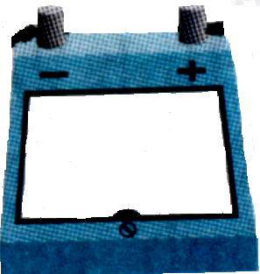
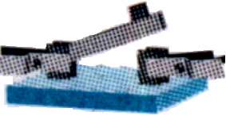


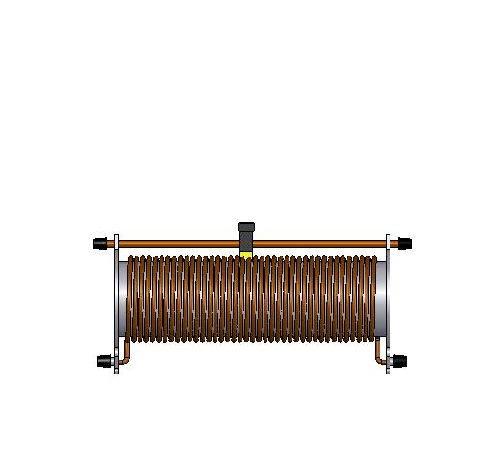
Đặt một đoạn dây dẫn song song với một kim nam châm được đặt ở trạng thái tự do, cho dòng điện chạy qua dây dẫn thì kim nam châm bị lệch khỏi vị trí cân bằng. Thí nghiệm chứng tỏ dòng điện có tác dụng từ.
A

Slide 4
2. Kết luận:
Từ trường tác dụng lên dây dẫn có dòng điện chạy qua đặt trong từ trường. Lực đó được gọi là lực điện từ

Slide 5
II. Chiều của lực điện từ. Qui tắc bàn tay trái:
1. Chiều của lực điện từ phụ thuộc vào những yếu tố nào?

Slide 6
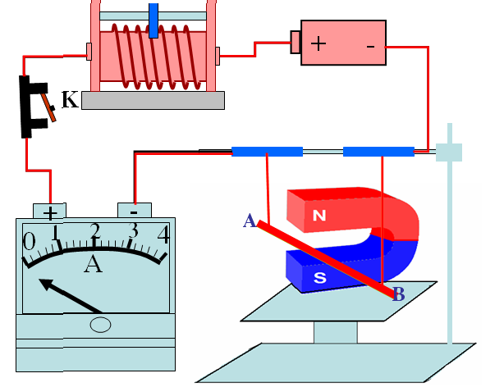
a. Thí nghiệm: Mắc mạch điện như hình vẽ.

Slide 7
Mắc mạch điện như hình vẽ
CÁC TRƯỜNG HỢP | CHIỀU CỦA LỰC ĐIỆN TỪ
Dòng điện đi A -> B
Đổi chiều đường sức từ (đổi cực của n/c)
Dòng điện đi B -> A
Đổi đồng thời chiều dòng điện và chiều của đường sức từ.

Slide 8
b. Kết luận:
Chiều của lực điện từ tác dụng lên dây dẫn phụ thuộc vào chiều dòng điện chạy trong dây dẫn và chiều của đường sức từ.

Slide 9
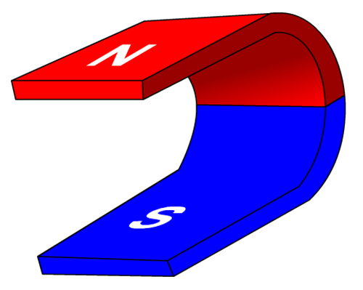
2. Quy tắc bàn tay trái
Đặt bàn tay trái sao cho các đường sức từ hướng vào lòng bàn tay,
chiều từ cổ tay đến các ngón tay hướng theo chiều dòng điện
thì ngón tay cái choãi ra 90⁰ chỉ chiều của lực điện từ.
A
B

Slide 10
III. Vận dụng:
Bài 1 (C2)
A
B
F

Slide 11
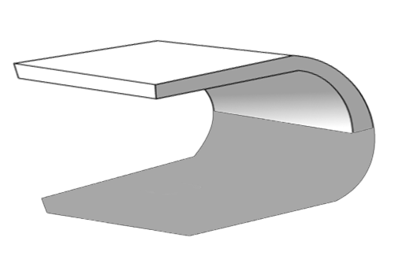
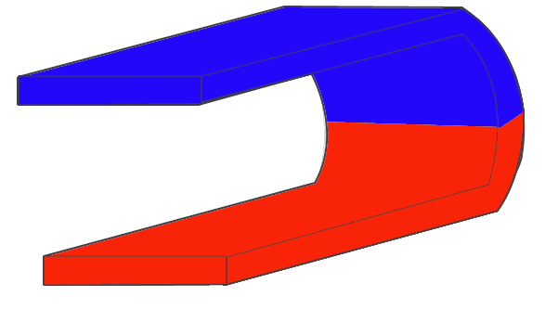
Bài 2 (C3)
S
A
F
N
B

Slide 12
A
B
F
S
A
N
I
F
B

Slide 13
Bài 3: ( C4)
O’
B
C
S
I
N
A
D
O
a)
O’
O’
B
C
B
I
C
S
S
I
N
A
N
D
A
O
O
D
c)
b)

Slide 14
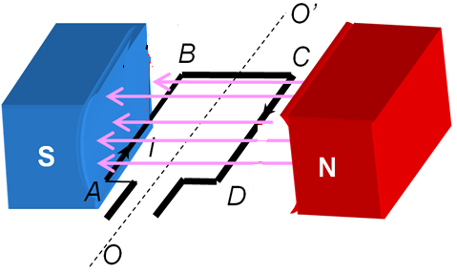
F
B
A

Slide 15
F
C
D

Slide 16
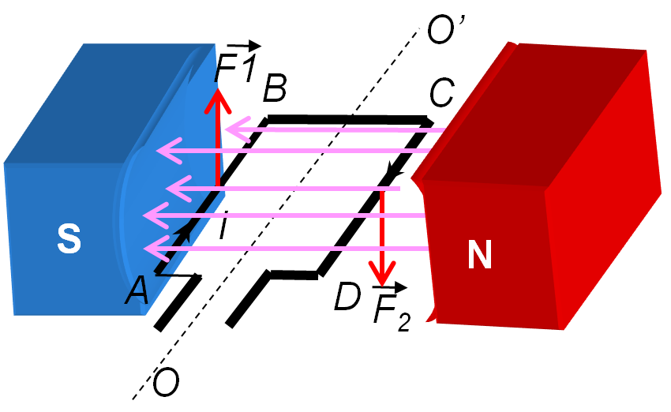
Hình a : Cặp lực từ F₁ F₂ , tác dụng lên AB và CD làm cho khung dây quay theo chiều kim đồng hồ .

Slide 17
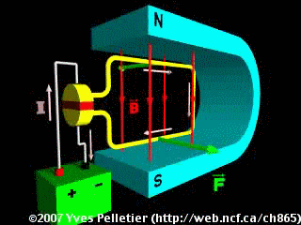
Các ứng dụng của lực điện từ
Động cơ điện
Dưới tác dụng của lực điện từ khung dây quay trong từ trường của nam châm, khung quay liên tục trở thành động cơ điện.

Slide 18
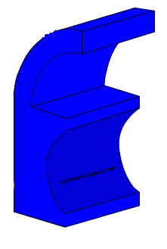
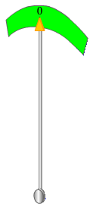
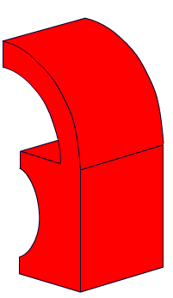
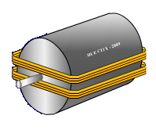
Các ứng dụng của lực điện từ
ĐIỆN KẾ KHUNG QUAY
Dưới tác dụng của lực điện từ, khung dây quay trong từ trường của nam châm làm cho kim quay theo

Slide 19
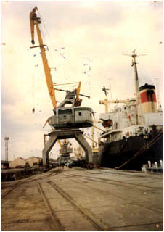
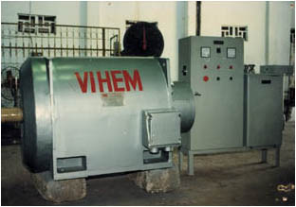
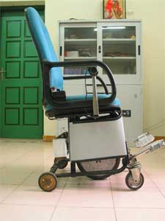

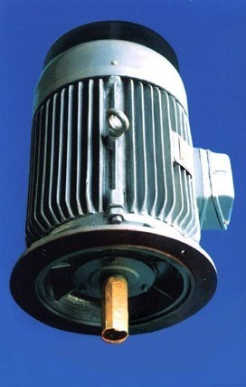
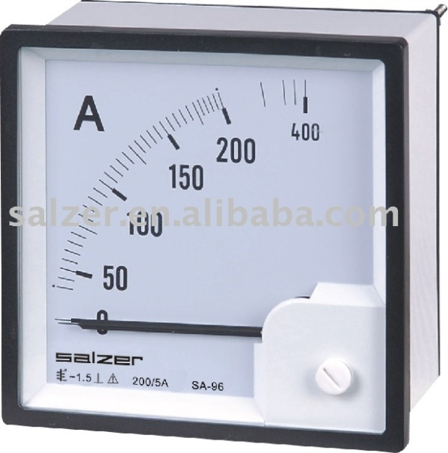
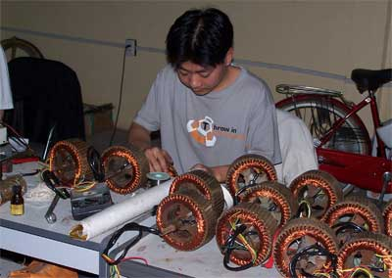
MỘT SỐ ỨNG DỤNG TRONG ĐỜI SỐNG VÀ SẢN XUẤT

Slide 20

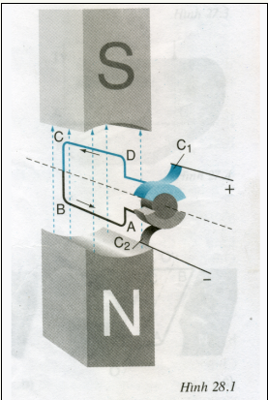
IV. Nguyên tắc cấu tạo và hoạt động của động cơ điện một chiều:
1. Các bộ phận của động cơ điện một chiều:
Nam châm
Khung dây dẫn
Ngoài ra, để khung dây quay liên tục còn phải có bộ góp điện, trong đó các thanh quét C₁, C₂ ®­a dßng đưa dòng điện từ nguồn điện vào khung dây dẫn như hình 28.1
Bộ góp điện

Slide 21
2. Hoạt động của động cơ điện một chiều:
C1. Biểu diễn lực điện từ tác dụng lên đoạn AB và CD của khung dây dẫn khi có dòng điện chạy qua hình 28.1
F₂
Lực điện từ tác dụng lên đoạn AB và CD được biểu diễn như hình vẽ.
F₁
C2. Dự đoán xem có hiện tượng gì xảy ra với khung dây khi đó.
Khung dây sẽ quay do tác dụng của hai lực.

Slide 22
C3. Hãy làm thí nghiệm kiểm tra dự đoán của em bằng cách bật công tắc cho dòng điện đi vào khung dây của mô hình
CÁC BƯỚC LÀM THÍ NGHIỆM
Bước 1: Mắc mạch điện theo sơ đồ hình vẽ .
+
-
M
K
+
-
Bước 2: Đóng khóa K quan sát xem khung dây có chuyển động hay không .
Bước 3: Ghi kết quả đã quan sát được, so sánh với dự đoán ban đầu .
Bước 4: Ngắt khóa K, tháo các thiết bị để về vị trí ban đầu .

Slide 23
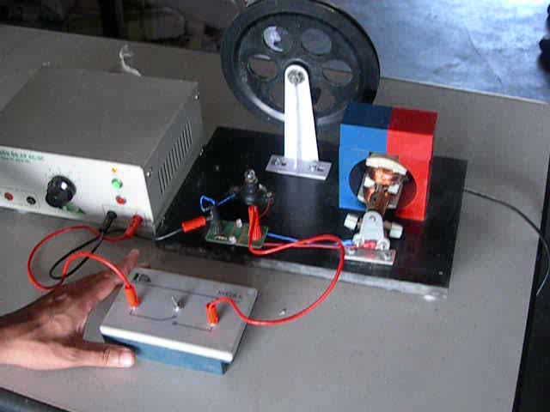

Slide 24
+ Nam châm tạo ra từ trường (bộ phận đứng yên) được gọi là stato.
+ Khung dây dẫn cho dòng điện chạy qua (bộ phận quay) được gọi là rôto.
* Kết luận: Khi đặt khung dây dẫn ABCD trong từ trường và cho dòng điện chạy qua khung thì dưới tác dụng của lực điện từ, khung dây sẽ quay.
Hoạt động của động cơ điện một chiều

Slide 25
Mục II, III, IV học sinh tự nghiên cứu

